Slide 1
EPIDEMIOLOGÍA DE LAS ENFERMEDADES DE TRANSMISION DIGESTIVA
Dr. Douglas Tenorio

Slide 2
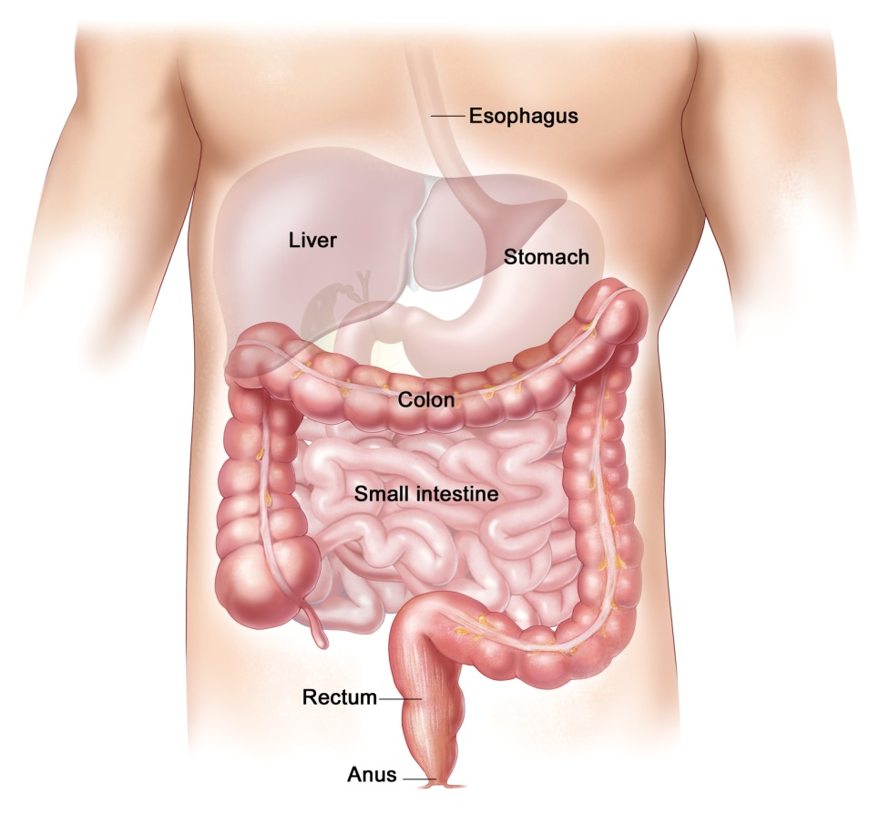
Enfermedades de transmisión digestiva
Causan millones de muertes en todo el mundo sobre todo en aquellos países con limitaciones en el exceso de los servicios de salud donde la contaste aparición de nuevos agentes biológicos infecciosos, el implemento de los viajes y movimientos migratorios implican que las enfermedades que originan se puedan transmitir de un continente a otro en cuestión de horas

Slide 3

Enfermedades de transmisión digestiva
Enfermedad Diarreica Aguda
conocidas como EDA son un grupo de enfermedades de causas diversas cuyas manifestaciones más comunes son las diarreas acompañadas a menudo por fiebre y vómitos, deshidratación y desequilibrio electrolítico como complicacion
constituyen una de las causas principales de enfermedad y muerte en los niños menores de 5 años y en los países en desarrollo.

Slide 4

Enfermedades de transmisión digestiva
La Diarrea
aumento brusco en el número de deposiciones, un aumento en el número usual en el volumen de deposiciones, y un cambio en su consistencia.
En Latinoamérica constituye una d las tres primeras causas de muerte en atenciones médicas por esta causa, factores como el agua, saneamiento el hacinamiento y la mal nutrición favorecen la frecuencia, diseminación y gravedad de las diarreas.

Slide 5
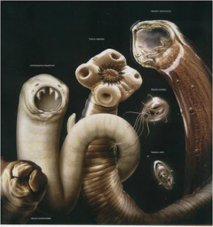
Enfermedades de transmisión digestiva
Cadena epidemiológica
EDA
Agente etiológico: más frecuentes: los virus, las bacterias y los protozoos intestinales. Dentro de los virus se encuentran:
- Rota virus.
- Adenovirus.
- Entero virus.
- Estrovirus.
- Calcivirus.
- Agente Norwolk.
Bacterias:
- Echericha coli.
- Salmonelas.
- Shigella.
Protozoos :
- giardias.
- entamoeba histolítica (amebas)

Slide 6
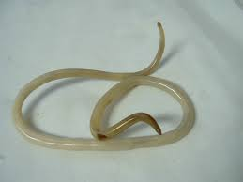
Enfermedades de transmisión digestiva
Cadena epidemiológica
Reservorio: EL humano y los animales tanto enfermos como portadores.
EDA
Puesta de salida: ano de los reservorios.
Puerta de entrada: boca del huésped susceptible.
Periodos de incubación: variable
-En las enfermedades diarreicas agudas de etiología viral es entre 24 y 48 horas.
- En las diarreas agudas causadas por shigellas es de 1 a 7 días.
- Escherichia Coli y Salmonellas de 6 a 72 horas.
- Giardia y la Ameba histolytica esta entre 1 a 4 semanas.

Slide 7
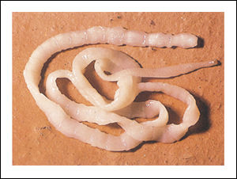
Enfermedades de transmisión digestiva
Cadena epidemiológica
EDA
Periodo de transmisibilidad: mientras se encuentren los agentes en los excrementos de las personas enfermas o portadoras se plantea el periodo de transmisibilidad.

Slide 8
Enfermedades de transmisión digestiva
EDA
Reservorio:
Notificación de los casos atendidos por EDA.
Aislamiento.
Diagnóstico etiológico de la enfermedad.
Tratamiento encaminado a lograr la reposición de líquidos y electrolitos: EJ:Sales de rehidratación oral.
MEDIDAS DE CONTROL
Vía de transmisión:
-El control higiénico del ambiente, para garantizar el control del agua, excretas y residuales líquidos, residuales sólidos, vectores mecánicos y alimenticios.
-Desinfección concurrente con eliminación sanitaria de heces fecales y desinfección de objetos contaminados y limpieza terminal.
Huésped susceptible:
- Actividad de promoción de salud y prevención de riesgo dirigidas a la higiene personal y general como son: Uso de agua potable, eliminación adecuada de excretas, correcto lavado de manos.
-Establecer la vigilancia de contactos.

Slide 9
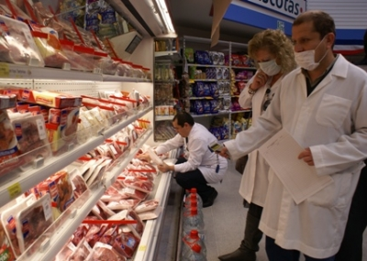
Enfermedades de transmisión digestiva
EDA
MEDIDAS DE CONTROL
La atención eficaz y oportuna comprende 3 acciones principales:
1) Administración de líquidos fundamentalmente las sales de rehidratación oral.
2) Mantener la alimentación habitual, para evitar por un lado la deshidratación y por el otro la desnutrición.
3) Identificación oportuna de la presencia de complicaciones.

Slide 10
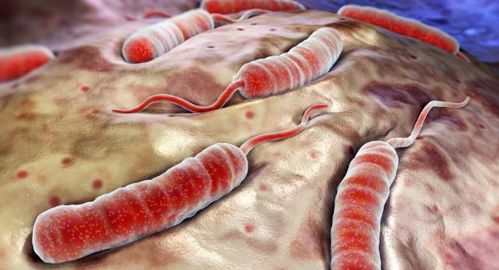
Enfermedades trasmitidas por vectores
Enfermedades de transmisión digestiva
Cólera
Es una infección intestinal aguda, grave, causada por el consumo de agua o alimentos contaminados con la bacteria Vibrio cholerae. Se caracteriza por la aparición de evacuaciones diarreicas abundantes, con vómito y deshidratación que puede llevar al paciente a acidosis metabólica y colapso circulatorio en el término de 24 horas y en casos no tratados puede ocasionar la muerte.

Slide 11
Cólera
Enfermedades de transmisión digestiva
Agente infeccioso: es un bacilo aerivius gram negativo con un solo flagelo polar que le da gran movilidad llamado vibrio cholerae que solo sobrevive por periodos hasta de 7 días fuera del organismo
Reservorio: hombre enfermo o portador. Reservorios acuáticos como moluscos, cangrejo y ostras.
Puerta de salida: es el ano de los reservorios tanto enfermos como portadores.
Vía de transmisión: digestiva. Los vehículos principales son el agua y los alimentos contaminados con el Vibrios mediante las heces y los vómitos de los pacientes y portadores.
Puerta de entrada: es la boca del huésped susceptible.
Huésped susceptible: es el hombre sano
Periodo de incubación: horas a 5 días, habitualmente de 2 a 3 días
Periodo de transmisibilidad: mantiene mientras persistan los agentes en las heces. El estado de portador a veces persiste por meses.

Slide 12
Enfermedades de transmisión digestiva
Cólera
MEDIDAS DE CONTROL
Enfermo:
Diagnóstico presuntivo o de certeza
Notificación inmediata
Aislamiento hospitalario de enfermos y portadores
Tratamiento: -Reemplazo de líquidos, electrolitos y glucosa;Antibióticos: tetraciclina, ciprofloxacina, etc.
Historia epidemiológica
Educación
huéspedes susceptibles:
Acciones de promoción de salud y prevención de riesgo: extremar las medidas de higiene general y personal.
Vacuna anticolerica
Vigilancia personal
Quimioprofilaxis: tetraciclina o doxiciclina
Vía de transmisión
Control higiénico del ambiente: Agua residuales líquidos y sólidos, Vectores, etc.
Alimentos
Desinfección concurrente: heces, vómitos, artículos usados por el enfermo axial como sus manos.
Desinfección Terminal

Slide 13
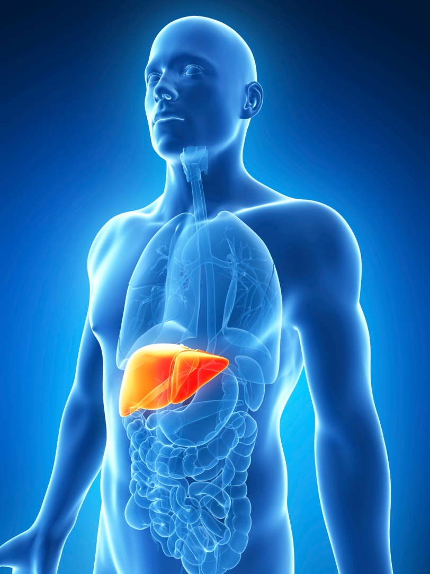
Enfermedades de transmisión digestiva
Hepatitis virales tipo A y E
Enfermedades virales de transmisión digestiva. Los cuadros clínicos iniciales son muy similares, pero se diferencian en su origen y en algunas características epidemiológicas, clínicas, inmunológicas y patológicas.

Slide 14
Enfermedades de transmisión digestiva
Hepatitis virales
Hepatitis A
- Fiebre
Malestar general
ictericia
- Anorexia
- Nausea
- Molestias abdominales
- ictericia
Hepatitis E
Conocida como no A no B tiene un curso clínico similar a la anterior y ambas se transmiten por vía digestiva, aunque son causadas por virus diferentes.
El diagnostico de la hepatitis A se confirma por anticuerpos IgM específicos para el virus de la hepatitis A
Hepatitis A:
- La mas frecuente
- Más común entre los escolares y adultos jóvenes

Slide 15
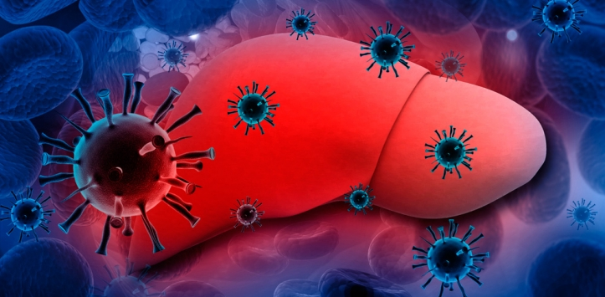
Enfermedades de transmisión digestiva
Hepatitis virales
Virus de la hepatitis A
- Es estable ante la presencia de agentes físicos y químicos.
- Resiste hasta las concentraciones de cloro residual de las piscinas
- Conserva su poder infeccioso tras una permanencia prolongada en el medio exterior (agua y alimentos)
- Resiste la congelación
- Evoluciona de modo endémico depende del nivel de higiene y condiciones sanitarias de la población.

Slide 16
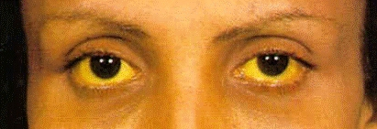
Enfermedades de transmisión digestiva
Hepatitis virales
Periodo de incubación de la Hepatitis A 15 a 50 días con un promedio de 28 a 30 días.
Periodo de transmisibilidad: se extiende desde la segunda mitad del periodo de incubación hasta algunos días después del inicio de la ictericia, durante la actividad mayor de la aminotransferasa en los casos anictéricos, momento en el cual dejan de expulsarse virus por las heces.
Periodo de incubación de la hepatitis E: 15 a 64 días con un promedio de 26 a 42 dias
Periodo de transmisibilidad: se desconoce, aunque se ha detectado en heces hasta 14 días después de la ictericia.

Slide 17
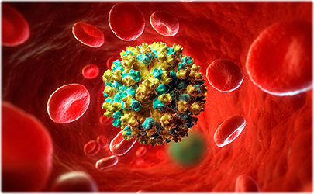
Enfermedades de transmisión digestiva
Hepatitis virales
Medidas de control
- Van encaminadas a realizar diagnostico de certeza y clasificación de la enfermedad
- Notificación de los casos
- Aislamiento donde se debe tener precaución porque la transmisión es fecal oral en las primeras dos semanas de la enfermedad, pero no mas de una semana después de comenzada la ictericia.
- Confección de la historia epidemiología.
- Tratamiento sintomático
- Educación sanitaria

Slide 18
Enfermedades de transmisión digestiva
Hepatitis virales
MEDIDAS DE CONTROL
Sobre las vías de trasmisión
- Control higiénico del agua de consumo, residuales líquidos y sólidos, vectores mecánicos, alimentos e higiene personal.
- Desinfección concurrente con la eliminación sanitaria de heces y orina.
- Con contactos y convivientes: se pueden realizar actividades de promoción de salud y prevención de riesgo dirigidas a la higiene personal y general.
- Vacunar contra la hepatitis A si se cuenta con el recurso
- Aplicar inmunoglobulinas en el caso de la hepatitis A, a razón de 0,02 ml por Kg. de peso por vía intramuscular tan pronto sea posible en un término de dos semanas
- Vigilancia a los contactos pues pueden pasar clínicamente inadvertidos.

Slide 19
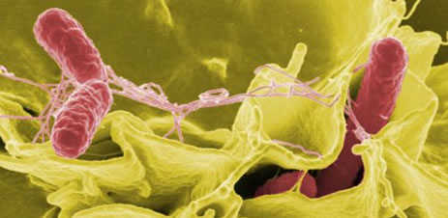
Enfermedades de transmisión digestiva
Fiebre Tifoidea
Enfermedad infecciosa aguda, que se conoce también con el nombre de fiebre entérica y es producida por la salmonella typhi. Se caracteriza por ser una enfermedad bacteriana sistémica, de comienzo insidioso, con fiebre continua, cefalalgia intensa, malestar general, anorexia, bradicardia relativa, esplenomegalia, roseolas en el tronco, tos no productiva al comienzo. El estreñimiento es más común que las diarreas.

Slide 20
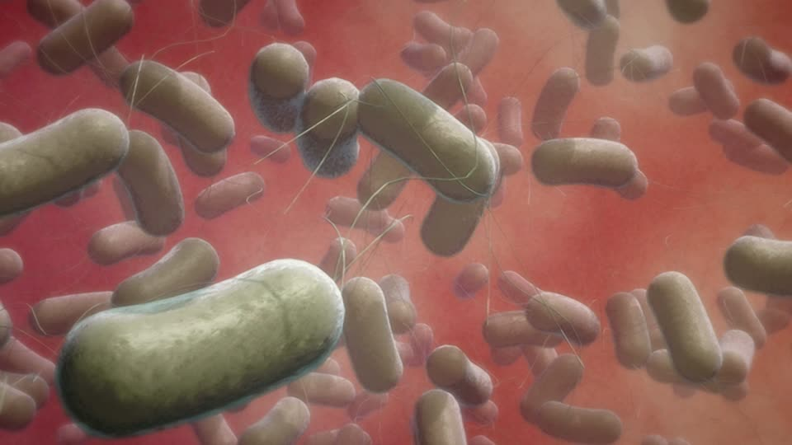
Enfermedades de transmisión digestiva
Fiebre Tifoidea
Factores de riesgo
- Permanencia en áreas rurales
- Mala higiene de los alimentos
- Agua no potable
- Viajes muy extenso
Esta enfermedad se observa mas en edad escolar y adolescente, es excepcional en lactantes y poco frecuente en preescolares.
Diagnostico Se realiza por hemocultivo al comienzo de la enfermedad y por coprocultivo y urocultivo después de la primera semana.

Slide 21
La salmonella typhi penetra por la boca y se multiplica en el intestino delgado durante 3 o 4 días al adherirse a las microvellosidades del ribete en cepillo del íleon e invaden el epitelio intestinal a través en las placas de peyer. Los gérmenes son transportados a los folículos linfoides intestinales donde se multiplican en el interior de las células mononucleares. Los monocitos transportan estos microorganismos a los ganglios linfáticos mesentéricos alcanzando después el torrente sanguíneo a través del conducto toráxico donde causan una bacteriemia transitoria. Las bacterias circulantes penetran en las células reticuloendoteliales del hígado, baso y medula ósea. La vesícula biliar es especialmente susceptible a la infección, tanto a través del torrente sanguíneo, como por la vía biliar. Se cree q la endotoxina circulante causa la fiebre prolongada y los síntomas tóxicos de la misma.

Slide 22
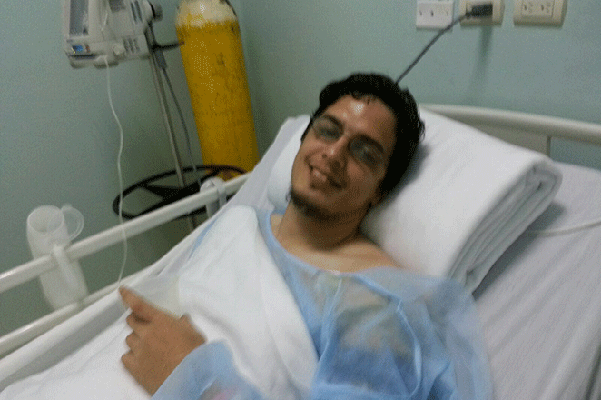
Enfermedades de transmisión digestiva
Agente infeccioso: bacilo de Salmonella typhi o "bacilo de Eberth” el cual es resistente a temperaturas bajas, lo que le permite trasmitirse a través de alimentos conservados a bajas temperaturas como la leche o el helado.
Fiebre Tifoidea
Cadena epidemiológica
Reservorio: seres humanos
Portador: seres humanos
Puerta de salida: ano y meato uretral de enfermos y portadores

Slide 23
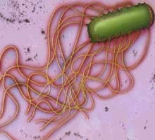
Enfermedades de transmisión digestiva
Fiebre Tifoidea
Vía de transmisión: digestiva, a través de la ingestión del agua y alimentos contaminados con heces y orina de enfermos y portadores.
Cadena epidemiológica
Puerta de entrada: boca del huésped susceptible
Huésped susceptible: hombre sano
El periodo de incubación: depende de la magnitud de la dosis infectante, oscila entre 3 días o un mes, por lo regular es de 8 a 14 días.
Periodo de transmisibilidad: mientras persistan bacilos en heces, desde la primera semana al final de la convalecencia.

Slide 24
Enfermedades de transmisión digestiva
Medidas de control
Fiebre Tifoidea
Enfermos y portadores :
- Realizar diagnostico de certeza a través del cultivo
- Notificación inmediata de los casos
- Aislamiento hospitalario durante el periodo de transmisibilidad hasta por lo menos tres coprocultivos negativos; control del paciente por dos años mediante la realización de coprocultivos semestrales y anuales.
- Historia epidemiológica
- Tratamiento específico: cloranfenicol → antibiótico de elección. En cepas resistente → ciprofloxacina.
- Educación sanitaria.

Slide 25
Enfermedades de transmisión digestiva
Medidas de control
Fiebre Tifoidea
Sobre la vía de transmisión:
- Medidas de control higiénicos:
- En agua
- Residuos sólidos y líquidos
- Alimentos
- Vectores mecánicos
desinfección concurrente de heces, orina y objetos contaminados.
-desinfección Terminal.

Slide 26
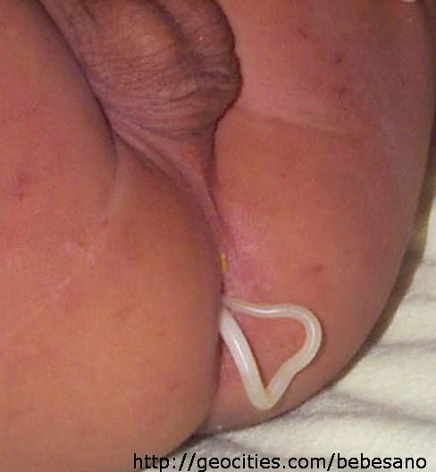
Enfermedades de transmisión digestiva
Parasitismo o Parasitosis intestinal
Parasitismo intestinal
- causa de morbilidad muy frecuente y a veces mortalidad
- Infecciones producidas por parásitos cuyo habitad natural es el aparato digestivo del hombre.
- Todos los protozoos intestinales patógenos tienen una distribución mundial, al igual q la mayoría de los helmintos.

Slide 27
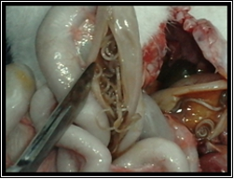
Enfermedades de transmisión digestiva
Parasitismo o Parasitosis intestinal
Los síntomas pueden ser variados :
-Trastornos digestivos
-Trastornos nutricionales
-Anemia
-numerosas complicaciones

Slide 28
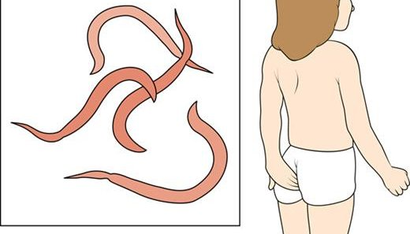
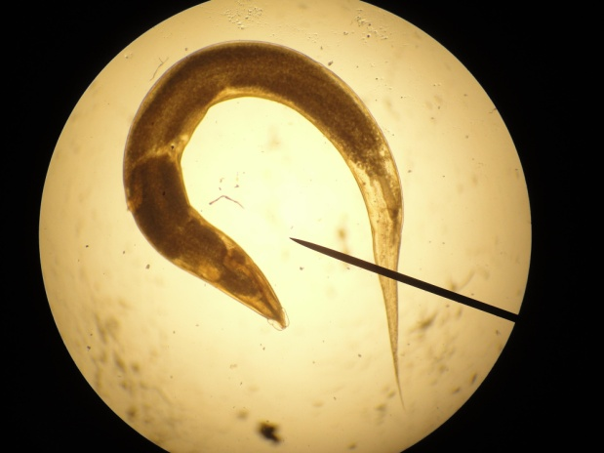
Enfermedades de transmisión digestiva
Parasitismo o Parasitosis intestinal
Grupos de los helmintos:
- Enterobius vermicularis
- Trichiuris trichiura
- Ascaris lumbricoides
- Necator americano

Slide 29
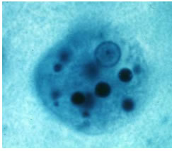
Enfermedades de transmisión digestiva
Parasitismo o Parasitosis intestinal
Cadena epidemiológica
Referencia Amibiasis Intestinal
Reservorio: hombre
Puerta de salida: ano de las personas enfermas o portadoras
Vía de transmisión: digestiva, q se transmite a través de las manos, alimentos, agua y objetos contaminados q penetran por la boca del huésped susceptible.
Huésped susceptible: el hombre

Slide 30
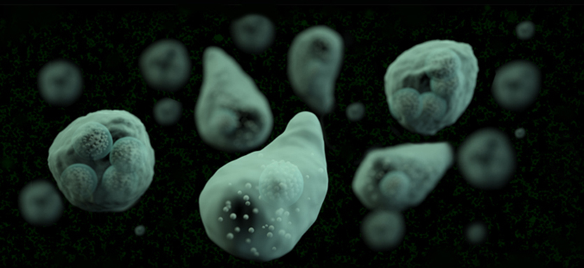
Enfermedades de transmisión digestiva
Parasitismo o Parasitosis intestinal
Cadena Epidemiológica
Referencia Amibiasis Intestinal
Periodo de incubación: es variable porque dura entre 1 y 2 meses, aunque en la giardiasis es de 7 a 10 días.
El periodo de transmisibilidad: esta relacionada con la presencia de parásitos infectantes en el organismo.

Slide 31
Enfermedades de transmisión digestiva
Medidas de control
Parasitismo o Parasitosis intestinal
Actividades de promoción de salud: educando a la población en materia de higiene personal relacionado con el lavado de las manos y de las verduras antes de ingerirlas, así como el uso de instalaciones sanitarias.
Acciones preventivas: para el control higiénico del ambiente como son: la protección de alimentos y el agua de consumo, así como la eliminación sanitaria de las excretas
Investigación de contactos y de fuentes de infección
Notificación de los casos
- Tratamiento especifico de cada parasito intestinal

Slide 32

Enfermedades de transmisión digestiva
Infecciones e intoxicaciones alimentarías
Enfermedades que se adquieren por el consumo de alimentos contaminadostambien conocidas como como enfermedades transmitidas por alimentos (ETA).
Las ETA pueden manifestarse:
-Infecciones transmitidas por alimentos
- Intoxicaciones causadas por alimentos
-Toxiinfección causada por alimentos

Slide 33
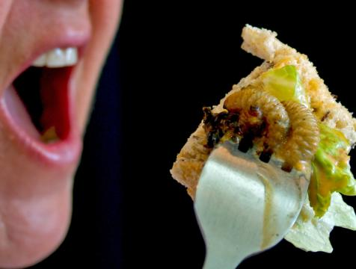
Enfermedades de transmisión digestiva
Infecciones e intoxicaciones alimentarías
Infecciones transmitidas por alimentos Enfermedades que resultan de la ingestión de alimentos que contiene microorganismo perjudiciales vivos
- Salmonelosis
- Hepatitis viral tipo A
- Toxoplasmosis
Toxiinfección causada por alimentos
Enfermedad que resulta de la ingestión de alimentos con cierta cantidad de microorganismos causantes de enfermedades de las cuales son capaces de producir y liberar toxinas una vez que son ingeridos como Ej. El cólera
Intoxicaciones alimentarías Por toxinas, venenos de bacterias, hongos u otras sustancias químicas presentes en el alimento ingerido en cantidades que resultan toxicas
- Intoxicaciones estafilococias
- Producidas por hongos

Slide 34

Enfermedades de transmisión digestiva
Infecciones e intoxicaciones alimentarías
Intoxicación alimentaría por estafilococos
-Es las más frecuentes
- Es de comienzo brusco y a veces violento
- Nauseas intensas
- Cólicos
- Vómitos
- Postración
- Diarrea
Los síntomas se manifiestan entre 30min y 8 horas después de ingerir el alimento, por lo regular es de 2 y 4 horas. Se produce por la ingestión de alimentos que contiene toxinas estafilococias.

Slide 35
Enfermedades de transmisión digestiva
Infecciones e intoxicaciones alimentarías
Cadena epidemiológica
Agente infeccioso: enterotoxinas de estafilococos aureus (toxinas termoestables)
Reservorio: seres humano
Puerta de salida: mucosa y piel del reservorio
Vías de transmisión: digestiva
Puerta de entrada: boca de seres humanos
Huésped susceptible: hombre sano
Periodo de incubación: ½ horas a 8 horas, promedio 2 a 4 horas
Periodo de transmisibilidad: no es aplicable ya no se transmite de personas a personas.

Slide 36
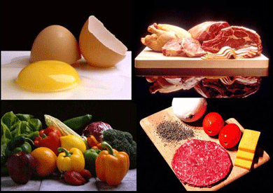
Enfermedades de transmisión digestiva
Infecciones e intoxicaciones alimentarías
Cadena epidemiológica
Medidas de control
- Higiene de alimentos
- Elaboración
- Manipulación
- Conservación
- Transporte
- Presentación
- Estas medidas se aplican en brotes no aislados

